Slide 1
Les indications géographiques
Alger
26 Novembre
2019
Marina Foschi, Juriste

Slide 2

Indication géographique (IG) : concept
Une indication
Colombia
Champagne
FLORIDA
Rooibos
Argan

Slide 3
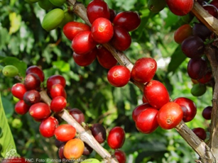



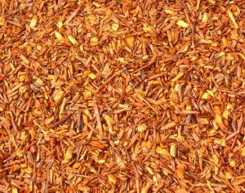
Identifie un produit

Slide 4


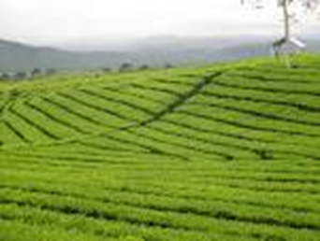
la qualité, réputation or d’autres caractéristiques du produit est essentiellement attribuable à son origine géographique

Slide 5
Origine
Indication
Produit
Caractéristiques

Slide 6
Différence marque / IG
Marque: signe qui distingue des produits ou services sur le marché
Stratégie individuelle
Association d’un produit/service avec une entreprise
IG: signe apposé sur des produits/services ayant une origine géographique particulière, qui possèdent des qualités ou une renommée dues à ce lieu d’origine
Stratégie collective
Association d’un produit/service avec un territoire

Slide 7



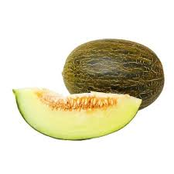
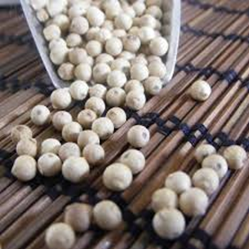
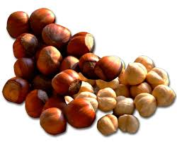

IG : pour quels produits ?
Produits agricoles

Slide 8
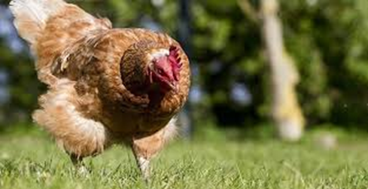
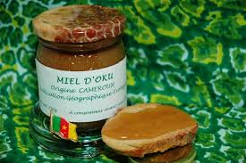
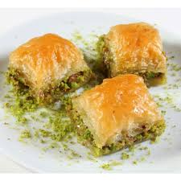
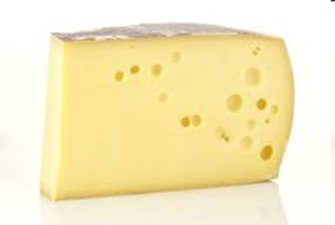
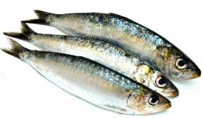
IG : pour quels produits ?
Autres produits comestibles

Slide 9
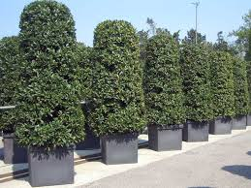
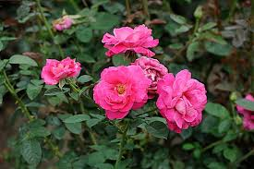

IG : pour quels produits ?
Fleurs et plantes ornementales

Slide 10





IG : pour quels produits ?
Artisanat
Produits manufacturés

Slide 11
Pourquoi une IG ?
OUTIL «MARKETING»
- Informer le consommateur sur l’origine géographique du produit

Slide 12
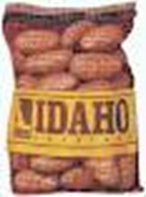
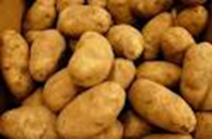


Pourquoi une IG ?
DIFFÉRENTIATION
- Différencier les produits sur le marché

Slide 13
Pourquoi une IG ?
DÉVELOPPEMENT RURAL
- Participation des producteurs locaux
- Création d’emploi au niveau local (>< exode rural)
- Niveau de revenus plus élevés

Slide 14
Pourquoi une IG ?
PRÉSERVATION DES SAVOIRS TRADITIONNELS
- Produits = résultats de procédés traditionnels et de savoirs transmis de génération en génération
- Exemple: saris Banarsi (métiers manuels)

Slide 15
Quels sont les enjeux?
Plusieurs étapes à franchir:
Recenser les caractéristiques du produit
Evoluer son potentiel sur les marchés internes et externes

Slide 16
Quels sont les enjeux?
Renforcer la cohésion du groupe de fabricants
Elaborer les normes (règlement d’utilisation/cahier de charges) qui décrivent les méthodes de fabrication et de traitement ainsi que les facteurs naturels ou humains

Slide 17
Quels sont les enjeux?
Mise au point d’un mécanisme pour concéder le droit d’utilisation de l’IG à un fabricant
Mise au point de système de traçabilité, vérification et de contrôle afin de garantir une qualité continue et conforme au cahier des charges
Définition des stratégies commerciales
Protection juridique de l’IG

Slide 18
Pourquoi protéger une IG?
Actif collectif intangible
Eviter que des personnes non autorisées utilisent l’IG (ex. elles ne sont pas implantés dans l’aire de fabrication délimitée)
Eviter qu’un tiers n’enregistre l’IG en tant que marque
Limiter le risque que l’IG ne devienne un terme générique (nom commun du produit) (ex.: Camembert)

Slide 19


Comment protéger une IG?
Système d’enregistrement sui generis
Exemple: Union européenne, Suisse, Inde

Slide 20
Comment protéger une IG?
Marque collective / marque de certification
Exemple: Australie, Canada, Chine, Etats-Unis d’Amérique
MARQUE COLLECTIVE | MARQUE DE CERTIFICATION
Titulaire : association de producteurs | Titulaire : entité indépendante
Le titulaire peut utiliser la marque | Le titulaire ne peut pas utiliser la marque
Contrôle effectué par l’association | Contrôle effectué par l’entité indépendante

Slide 21





Comment protéger une IG?
Marque de certification
Marque collective
Source: Google

Slide 22
Comment protéger une IG?
Lois axées sur les pratiques commerciales

Slide 23
Exemples
Colombie
Ethiopie

Slide 24

IG - Colombie
Années 1950 ➔ le consommateur n’a pas de connaissance sur l’origine du café ➔ besoin d’indiquer d’où vient le produit
Colombie: premier pays à produire du café avec une stratégie de différenciation basée sur l’origine
Première étape stratégique: création de la Fédération Nationale des Producteurs de Café (FNC) + logo (archétype du producteur) + usage intensif
Source: Google

Slide 25
IG - Colombie
Seconde étape stratégique: enregistrement du logo en tant que marque + attribution de licences à des torréfacteurs pour l’usage du logo pour des produits contenant 100% de café colombien
Troisième étape stratégique: marque de certification enregistrée par la République de Colombie pour le mot « COLOMBIAN » pour du café
Quatrième étape stratégique: la FNC dépose une demande en Colombie pour que « Café de Colombia » soit reconnue comme une IG + demande au niveau de l’UE

Slide 26
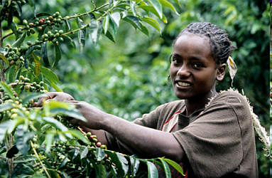
IG - Ethiopie
Harar, Sidamo and Yirgacheffe
- café d’Ethiopie
- nom des régions
Problème: marge entre le prix de vente et le revenu perçu par les producteurs
2004: initiative du Gouvernement (Ethiopian Coffee Trademarking and Licensing Initiative)
Photo: wipo/res/dev/ge/09/www(130155)

Slide 27

IG - Ethiopie
Défi: Comment utiliser les droits de la PI pour obtenir des droits exclusifs sur les noms de café et accroître le revenu des producteurs?
➔ Solution: enregistrement de marques par le Gouvernement éthiopien + enregistrements aux USA, UE, Canada, etc. (classe 30)
Contrôle de l’usage
Photo: wipo/res/dev/ge/09/www(130155)

Slide 28
Protection des Igs à l’étranger - Système de Lisbonne
1958 – Arrangement de Lisbonne concernant le protection des appellations d’origine et leur enregistrement international
Etablit pour faciliter l’enregistrement international des appellations d’origine (AO) par le biais d’une procédure unique d’enregistrement
Administré par l’OMPI, qui maintient le registre international
30 Etats Membres

Slide 29
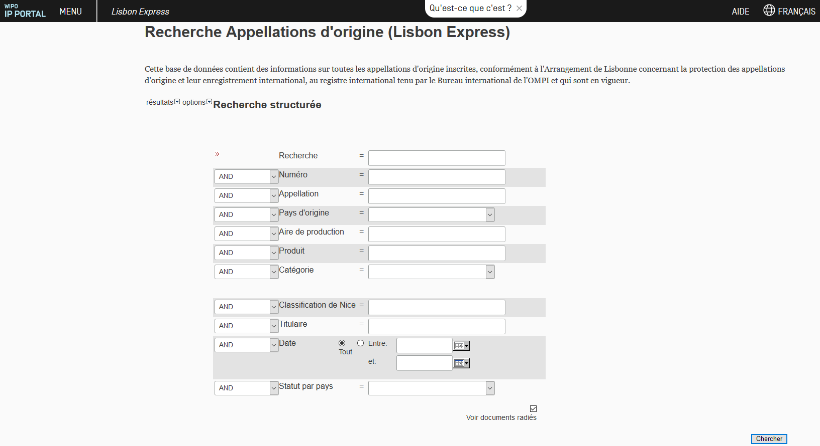
Lisbon Express

Slide 30
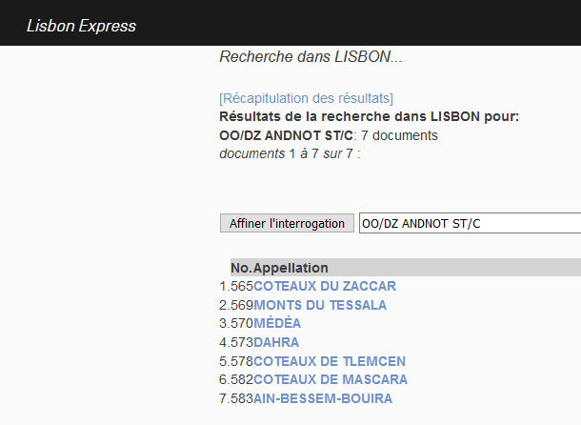
Lisbon Express

Slide 31
Système de Lisbonne
Effects d’un enregistrement international:
Les Etats qui n’ont pas émis de refus dans les 12 mois de la notification doivent assurer la protection contre toute usurpation ou imitation, d’une AO enregistrée contre toute usurpation ou imitation, même si l’origine véritable du produit est indiquée ou si l’AO est employée en traduction ou accompagnée d’expressions telles que «genre», «type», «façon», «imitation», ou similaires

Slide 32
Système de Lisbonne
Durée de la protection: aussi longtemps que l’AO est protégée dans le pays d’origine
Pas de renouvellement requis

Slide 33
Système de Lisbonne
Révision
Améliorer le système de Lisbonne pour le rendre plus attractif
Permettre l’accession d’OII qui administre des systèmes régionaux d’enregistrement d’AOs et IGs

Slide 34

Système de Lisbonne
Conférence diplomatique
Adoption: 20 Mai 2015 – Acte de Genève
Entrée en vigueur: 5 ratifications ou adhésion

Slide 35
Système de Lisbonne – Acte de Genève
Couvre les AOs et les IGs
Flexible en ce qui concerne le système de protection

Slide 36
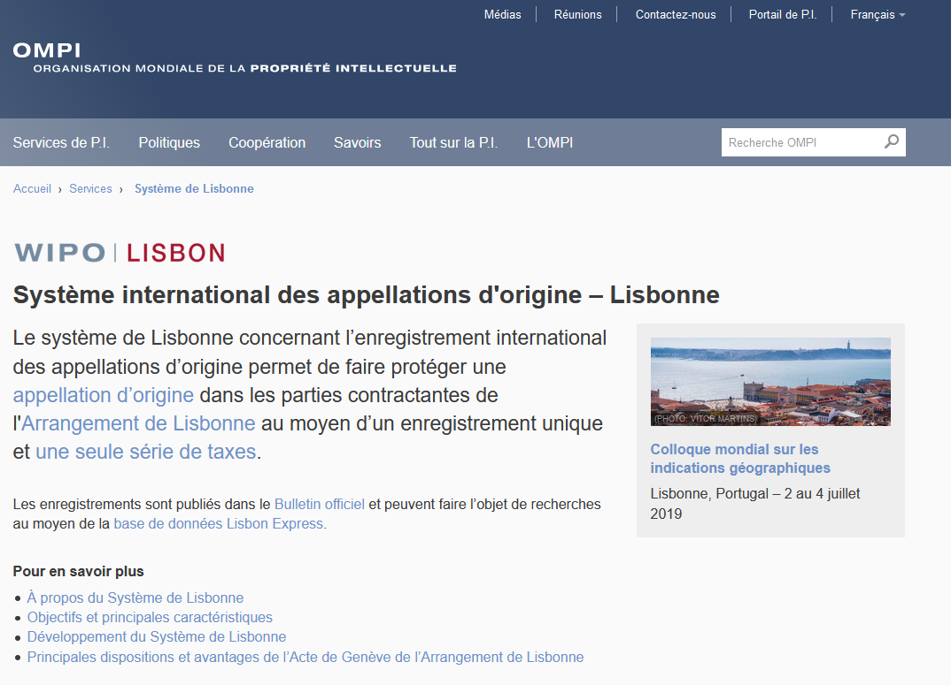
Système de Lisbonne

Slide 37
Colloque international sur les IGs
Tous les deux ans
Dernier colloque: juillet 2019 (Lisbonne)

Slide 38
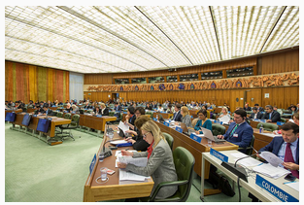
SCT
Comité du droit permanent du droit des marques, des dessins ou modèles industriels et des indications géographiques

Slide 39
SCT - Forum de discussion
Plan de travail sur les IGs (November 2017)
Questionnaires:
Questionnaire I sur les systèmes nationaux et régionaux susceptibles d’assurer une certaine protection aux indications géographiques
Questionnaire II sur l’utilisation licite ou illicite des indications géographiques, des noms de pays et des noms géographiques sur l’Internet et dans le DNS (Domain Name System)

Slide 40
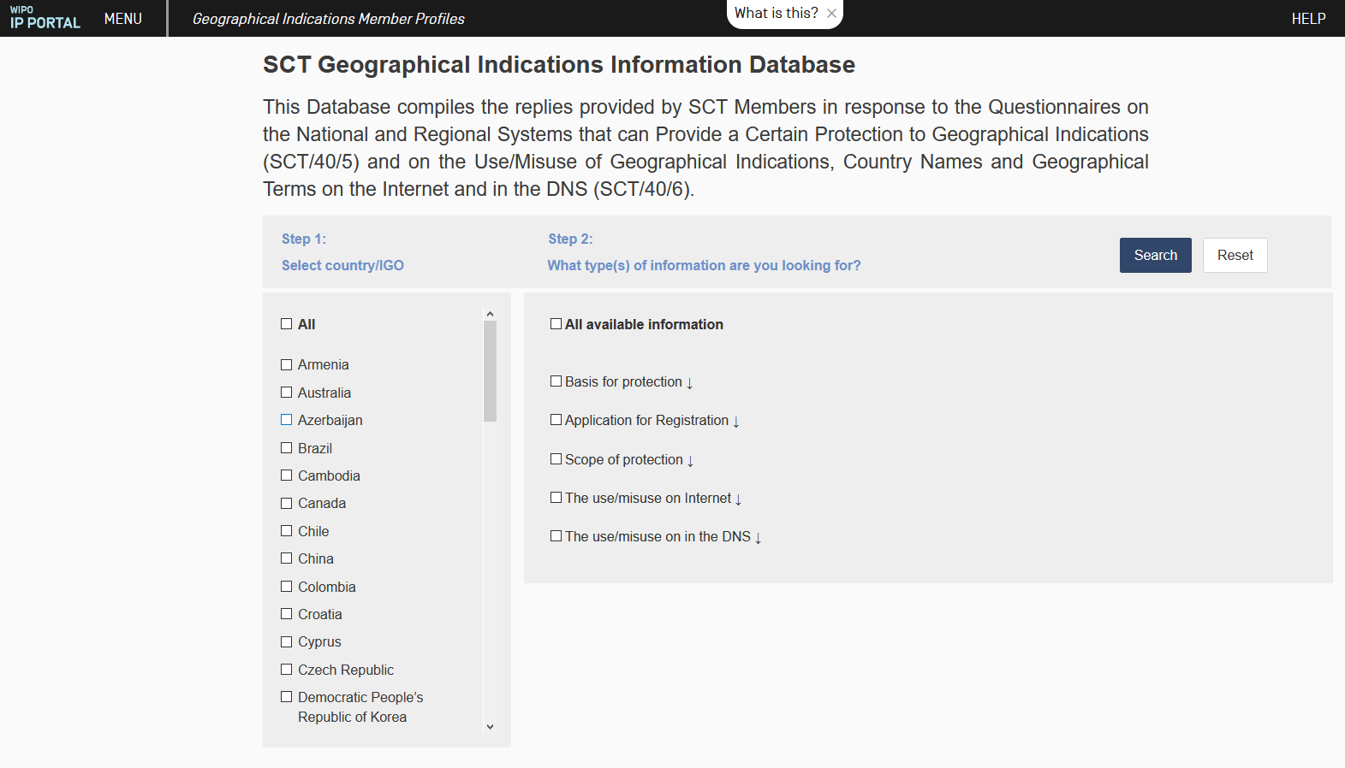
SCT - Forum de discussion
Compilation des réponses (SCT/40/5 et SCT/40/6)

Slide 41
SCT - Forum de discussion
Session d’Information (Novembre 2019)
Evaluation du caractère générique
Les IGs en tant que titres de PI dans le cadre du DNS et des politiques de règlement des litiges
Notions d’identité, de similitude et d’imitation entre les IGs et les marques dans le contexte de l’enregistrement et de l’utilisation commerciale

Slide 42
SCT - Forum de discussion
Prochaine Session d’Information (Mars 2020)
Evaluation des conditions ayant jeté les bases de la protection des indications géographiques et évaluation de toute modification de ces conditions
Moyens d’empêcher les opérateurs de tirer profit de l’utilisation et de l’enregistrement de mauvaise foi de droits de propriété intellectuelle sur les indications géographiques dans le DNS

Slide 43
SCT - Forum de discussion
Les membres du SCT sont invités à présenter à la quarante-troisième session du SCT (mars 2020) des propositions de thèmes pour une séance d’information sur les indications géographiques, qui se tiendrait parallèlement à la quarante-quatrième session du SCT

